Slide 1
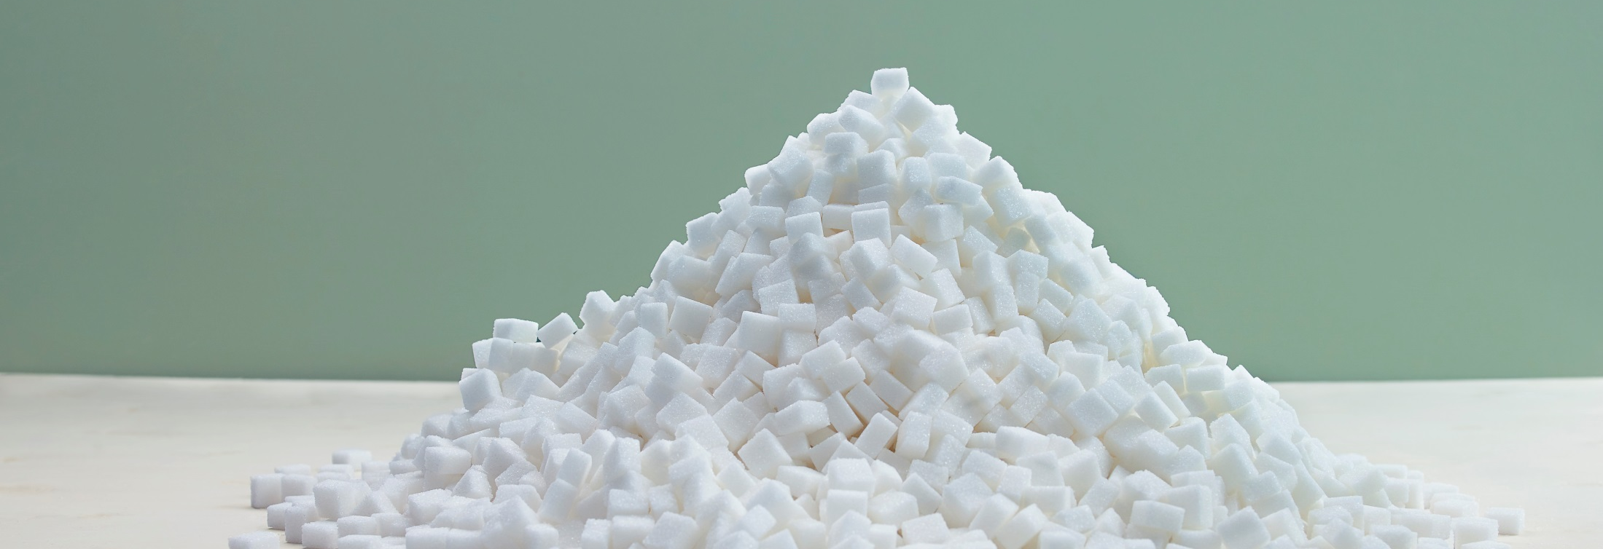
Undervisningsmateriell om sukker
Til helsestasjon og skolehelsetjeneste
Notes:
Informasjon om Helsedirektoratets sukkerkampanje høsten 2017
I oktober og november vil Helsedirektoratet ha en nasjonal sukkerkampanje som en del av kostholdskommunikasjonen, Små grep, stor forskjell.
Målgruppene er barn og unge mellom 9 og 13 år og foreldrene deres. Tema for kampanjen er hovedkildene til sukker: Brus, godteri og kaker, og at barn og unge får i seg for mye av dette. For mange kan det bli «lørdag hele uka»!
For å nå bredest mulig er kommunikasjon via dere som er helsepersonell, eller jobber med barn og unge på andre måter, veldig viktig. Sukkerskolen kan brukes i undervisning, i samtale med en eller flere, i foredrag eller for å lære mer selv.

Slide 2
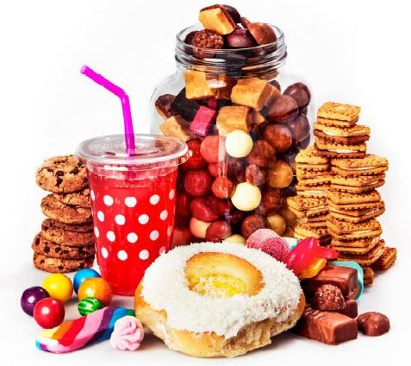
Kostråd om sukker
Unngå mat og drikke med mye tilsatt sukker til hverdags
Brus, saft og godteri er de største kildene til tilsatt sukker i kosten vår
- Tilfører mye sukker og energi, men lite vitaminer og mineraler
Notes:
Brus, saft og godteri er de største kildene til tilsatt sukker i kosten i alle aldersgrupper. De tilfører mye sukker og energi, men lite vitaminer og mineraler.
Over halvparten av barn og unge, og om lag en av fem voksne, har et inntak av tilsatt sukker som er høyere enn anbefalt. Inntaket av sukkerholdig drikke som brus og saft er også mye høyere blant unge enn eldre.
https://helsenorge.no/kosthold-og-ernaring/kostrad/mindre-sukker-til-hverdags

Slide 3
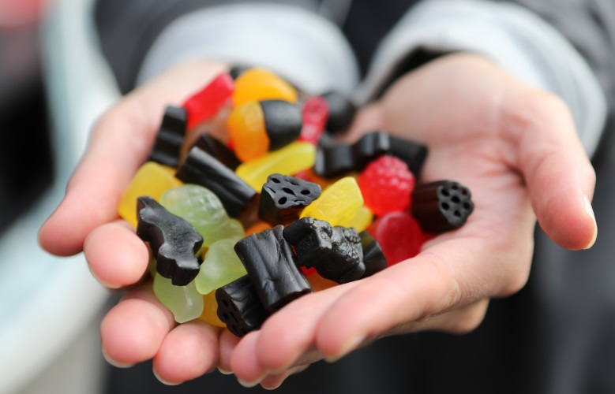
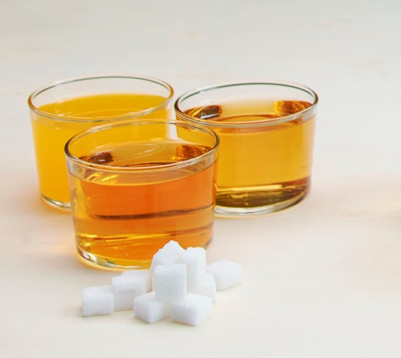
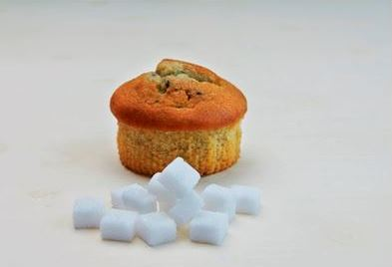
Hvor får vi sukkeret fra?
Godteri
Drikke med sukker
Kaker og kjeks
Notes:
Hovedkildene til sukker hos barn og unge er drikke med sukker, sjokolade/godteri og kaker og kjeks
(for deg som presenterer: se nærmere om sukkerinntak i presentasjonen «Kompetanseheving sukker»).
Disse gir mye energi, men lite næring.
Viktigere å tenke på at vi bør spise mindre av dette, enn hvor mye sukker det er i yoghurt, ketchup og annen mat som gir oss lite sukker totalt.

Slide 4

Sukker og helseutfordringer
Øker risiko for vektøkning, overvekt og fedme og type 2-diabetes
Øker risiko for tannsykdommer
Notes:
Sukkerinntak øker risiko for hull i tennene, infeksjoner og betennelse i tannkjøttet.
Systematiske kunnskapsoppsummeringer har konkludert med følgende (Kostrådsrapporten 2011 og NNR 2012):
Et høyt inntak av drikke med tilsatt sukker øker risiko for vektøkning, overvekt og fedme og diabetes type 2
Et høyt inntak av matvarer med høy energitetthet øker risiko for overvekt og fedme
Inntak av tilsatt sukker øker risiko for karies
Hyppig bruk av drikke med lav pH øker risiko for erosjonsskader på tennene
For befolkningsrettet informasjon: https://helsenorge.no/kosthold-og-ernaring/kostrad
Bakgrunn:
Kostrådsrapporten 2011, Nasjonalt råd for ernæring
NNR 2012/Norske anbefalinger for ernæring og fysisk aktivitet
WHOs retningslinjer
FHI – kunnskapsgrunnlag til ny handlingsplan kosthold, 2017
Andre lands anbefalinger, som USA og England

Slide 5
Sukker og syre skader tennene
Hyppig inntak og mye mat og drikke med sukker gir lettere hull i tennene.
Sukker stimulerer bakerienes produksjon av stoffer som kan føre til karies - hull i tennene
Sur mat og drikke (lav pH) kan gi deg syreskader i tannvev («tannerosjon»). Dette er for eksempel:
  Brus med sukker
  Brus med søtstoff
  Juice
  Smaktilsatt vann
  Surt godteri
Notes:
Hyppig inntak av mat og drikke med sukker øker risikoen for karies (hull i tennene). Karies skyldes et komplekst samspill mellom bakterier i munnhulen, sukker og tannvev. Spiser du ofte og mye mat med tilsatt sukker, stimuleres bakterienes produksjon av ulike stoffer som kan føre til karies.
Hyppig inntak av sure produkter gjennom dagen bør unngås. Drikke med sukker, drikke med søtstoff, juice/sitrusfrukter, sure godterier og annet syrlig kan gi syreskader på tennene (erosjoner) hvis det spises/drikkes ofte.
Syreskader kan fører til ising i tennene, tannvevet kan bli svakere og bli mer utsatt for slitasje og karies.
Etter inntak av syreholdig mat/drikke kan gjerne munnen skylles med vann, og måltidet avsluttes med melk/ost eller noe annet basisk.
*Søtstoffer er en kategori tilsetningsstoffer, som gir mat og drikke søt smak. Søtstoffer erstatter sukker i noe mat og drikke. Ofte kalles dette kunstig søtning.

Slide 6
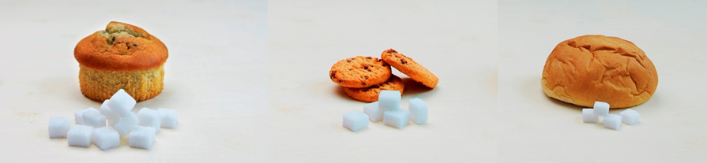
Barn og sukker
Barn trenger sunn og næringsrik mat og drikke for å vokse og utvikle seg
Mat og drikke med mye sukker gir energi, men ofte lite næringsstoffer
Over halvparten av barn og unge får i seg mer tilsatt sukker enn anbefalt
Notes:
Barn og sukker
Det er spesielt viktig for barn og unge at de får i seg sunn og næringsrik mat og drikke fordi de vokser og utvikler seg, og er i mye aktivitet. En liten mage har ikke plass til så mye mat, til tross for at behovet for vitaminer og mineraler er stort.
Når barna fyller magen med mat og drikke som inneholder mye sukker, blir de mette uten at de får i seg de næringsstoffene de trenger. I tillegg til å sørge for måltider med god ernæringsmessig sammensetning, er et annet råd å la barna spise med jevne mellomrom for å holde blodsukkeret stabilt.
Over halvparten av barn og unge, og om lag en av fem voksne, har et inntak av tilsatt sukker som er høyere enn anbefalt. Inntaket av sukkerholdig drikke som brus og saft er også mye høyere blant unge enn eldre.
Beskrivelse bilde:
Tilsatt sukker i hhv:
1 muffins (ferdigpakket); tilsatt sukker her tilsvarer sukkermengden i 12 sukkerbiter
- 3 safarikjeks: tilsatt sukker her tilsvarer sukkermengden i 5 sukkerbiter
- 1 hvetebolle: tilsatt sukker her tilsvarer sukkermengden i 4 sukkerbiter
Med sunn mat og drikke mener vi et kosthold i tråd med Helsedirektoratets kostråd.

Slide 7
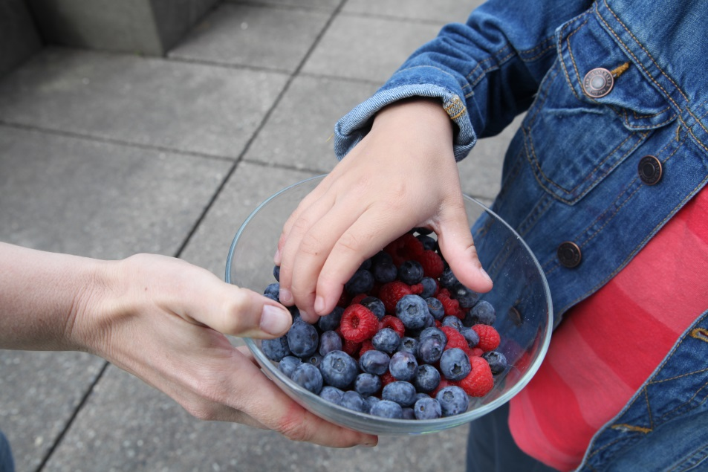
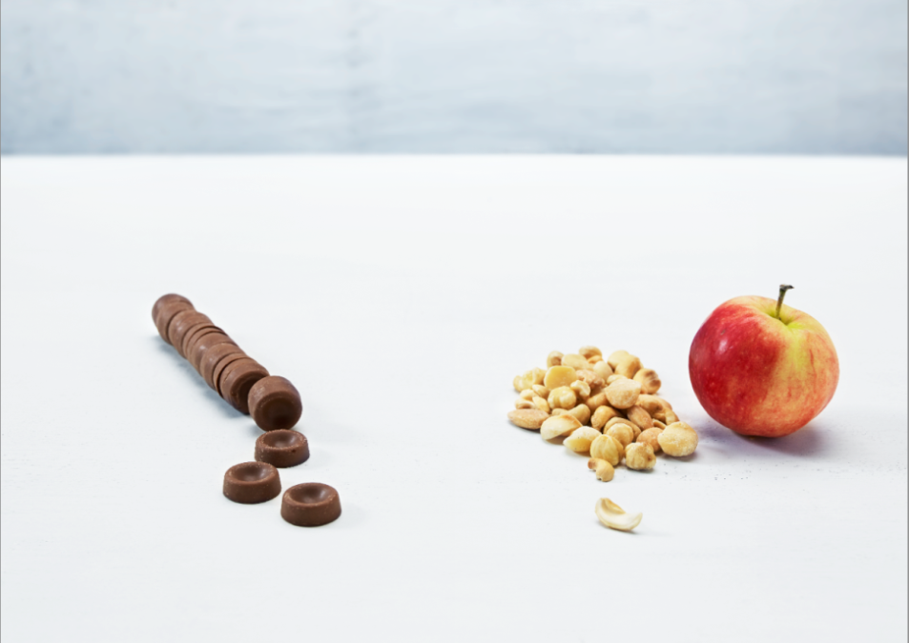
Naturlig og tilsatt sukker
Notes:
Sukker forekommer naturlig og i ulike former i mat. For eksempel inneholder frukt fruktsukker (fruktose) og druesukker (glukose), mens melk inneholder melkesukker (laktose). Dette sukkeret regnes ikke som tilsatt sukker. Matvarer med naturlig innhold av sukker inneholder som oftest også andre viktige næringsstoffer.
Tilsatt sukker er tilsatt matvaren ved produksjon eller tilberedning, både hos matprodusenter, serveringssteder og hjemme.

Slide 8
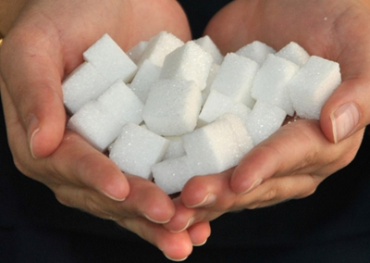
Tilsatt sukker
Tilsatt sukker er tilsatt matvaren ved produksjon eller tilberedning
Naturlig sukker finnes naturlig i råvaren, som frukt eller melk
Tilsatt sukker bidrar ikke med viktige næringsstoffer, kun energi
Matvarer med naturlig innhold av sukker har oftest også andre viktige næringsstoffer (som frukt)
Notes:
Tilsatt sukker er tilsatt matvaren ved produksjon eller tilberedning, både hos matprodusenter, i serveringssteder og hjemme. Tilsatt sukker bidrar ikke, eller i svært liten grad, med viktige næringsstoffer i kostholdet, kun med energi.
Tilsatt sukker kan være:
sukrose, fruktose, maltose, laktose, stivelseshydrolysat (glukosesirup, høyfruktosesirup), honning, frukt- og bærkonsentrater og andre isolerte sukkerpreparater som er brukt i ren form eller tilsatt som komponent i matvarer eller ved matlaging.
Legg merke til at en sukkerart kan være naturlig i en matvare, f.eks frukt, men tilsatt i en annen, som når man tilsetter fruktose til en vare under produksjon for å gi søtere smak. Det er mye bedre å få i seg mat som har et naturlig innhold av sukker, som frukt. Dette inneholder som regel mye annet viktig som kroppen trenger.
Hvorfor tilsettes sukker i mat?
Smak
Holdbarhet
Tekstur
Farge

Slide 9
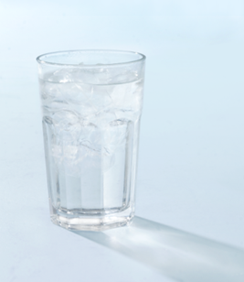
Kostråd drikke
Velg vann som tørstedrikk
  Vann dekker væskebehovet uten å bidra med unødvendige kalorier, og er derfor den aller beste drikken når du er tørst.
  Vann er nødvendig for å opprettholde normale kroppsfunksjoner
Notes:
Velg vann som tørstedrikk.
Vann dekker væskebehovet uten å bidra med unødvendige kalorier, og er derfor den aller beste drikken når du er tørst.
Velg vann som tørstedrikk. Kroppen må ha vann for å kunne oppta næringsstoffer og transportere stoffene til cellene. Fordøyelsen trenger vann for at vi skal unngå forstoppelse. Vanlig vann dekker væskebehovet uten å bidra med unødvendige kalorier, og er den aller beste drikken når du er tørst. Det er mye energi og lite nyttige næringsstoffer i sukkerholdig drikke. Sukkerholdige drikker gir heller ikke den samme metthetsfølelsen som annet energiinntak.

Slide 10
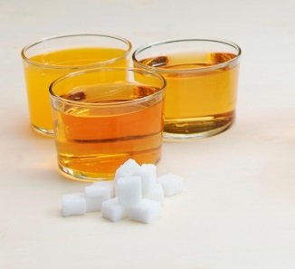
Søte drikker
  Unngå drikker med mye sukker til hverdags
En halv liter brus med sukker kan inneholde 25 sukkerbiter!
Drikke med søtstoff gir lite eller ingen energi sammenlignet med drikke tilsatt sukker.
Drikke tilsatt både sukker eller søtstoff er som regel sure, og kan gi skader på tannemaljen.
Barn under 3 år skal ikke ha søtstoff
Notes:
Inntak av drikke med tilsatt sukker, som brus og saft, bør begrenses. Drikke med tilsatt sukker øker risiko for overvekt og fedme.
Det kan være lett å få i seg ekstra sukker og kalorier gjennom drikke. Brus og saft inneholder mye sukker. En halv liter brus med sukker inneholder 50 gram sukker, noe som tilsvarer 25 sukkerbiter!
Det er dokumentasjon for at sukker i flytende form lettere fører til positiv energibalanse og overvekt, enn sukker i fast form.
Søtstoff
Både drikke tilsatt sukker og drikke med søtstoff er som regel sure, og kan gi skader på tannemaljen. Hyppig inntak av surt drikke/sure produkter gjennom dagen bør derfor unngås.
Barn under tre år skal ikke ha søtstoff.
Søtstoffer er en kategori tilsetningsstoffer, som gir mat og drikke søt smak. Søtstoffer erstatter sukker i noe mat og drikke. Ofte kalles dette kunstig søtning.

Slide 11
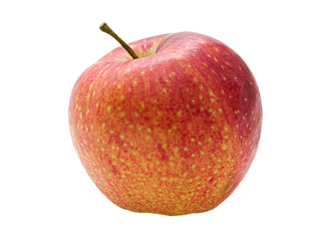
Karbohydrater
En gruppe næringsstoffer som består av sukker, stivelse og fiber
Stivelse og sukker fordøyes lett og bidrar med energi
Fiber bidrar med lite energi, men er viktig for fordøyelse og forebygging av ulike sykdommer
Karbohydrater er vår viktigste energikilde, men velg matvarer med de grove karbohydratene
Notes:
Karbohydrater er energigivende næringsstoffer som kan deles inn i sukker, stivelse og fiber.
Kostfiber er karbohydrater som ikke blir fordøyet i tynntarmen, og de bidrar med lite energi. Kostfiber er gunstig for fordøyelsen og kan minske risikoen for vektøkning, overvekt, type 2-diabetes, kreft i tykk- og endetarm og hjerte- og karsykdommer.
I et norsk gjennomsnittskosthold utgjør karbohydrater nesten halvparten av kostens energiinnhold (energiprosent), hvorav tilsatt sukker bidrar med 13 energiprosent. Helsedirektoratet anbefaler at karbohydrater utgjør 45-60 prosent av kostens energiinnhold, og tilsatt sukker utgjør mindre enn 10 energiprosent.

Slide 12
Velg grove karbohydrater
Vi trenger karbohydrater, men velg de grove fremfor de fine
Bruker lenger tid på å tas opp i blodet fra tarmen
I fullkornsprodukter, grønnsaker, frukt, bær, bønner, linser
Bra for fordøyelsen, bidrar til; metthet som varer, beskyttelse mot sykdom og bedre vektbalanse
Gode kilder for fiber og noen vitaminer og mineraler
Notes:
Vi trenger karbohydrater, men velg de grove/«langsomme» karbohydratene. De kalles ofte for langsomme karbohydrater fordi de bruker lenger tid på å tas opp i tarmen, og gir oss et mer stabilt blodsukker. Fullkornsprodukter, grønnsaker, frukt, bær, bønner, linser, er de viktigste kildene til grove karbohydrater og kostfiber.
Helsefordeler med slike grove karbohydrater:
God fordøyelse
Metthet som varer
Redusert risiko for hjerte- karsykdommer, diabetes og enkelte kreft typer, særlig tykk – og endetarm
Bidrar til bedre vektbalanse
Gir vitaminer og mineraler
Det er en særlig sammenheng mellom inntak av fullkorn, grove kornprodukter og fiberrike matvarer og redusert risiko for hjerte- og karsykdommer, type 2-diabetes og kreft i tykk- og endetarm. Slike matvarer kan også bidra til å opprettholde vektbalansen.
(I gjennomsnitt gir karbohydrater omtrent 47 prosent av kostens energiinnhold (energiprosent), hvorav tilsatt sukker bidrar med 13 energiprosent. Vi bør få 45-60 prosent av energien fra karbohydrater, og inntaket av tilsatt sukker bør minske til under 10 energiprosent. Inntaket av kostfiber daglig er i gjennomsnitt omtrent 22 gram hos kvinner og 25 gram hos menn og bør øke til henholdsvis 25 og 35 gram per dag.)

Slide 13
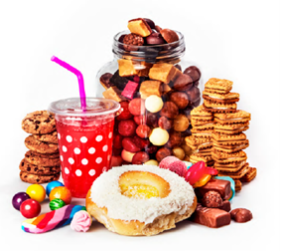
….fremfor fine karbohydrater
Sukker, drikke med sukker, andre varer med mye sukker som søtsaker, godteri, sjokolade
Kornprodukter med mest finmalt mel og lite fiber som loff, kjeks, kaker, mv
Hvit ris og pasta
Notes:
Fine karbohydrater kalles ofte for raske fordi det tas fort opp fra tarmen. Dette gir et ustabilt blodsukker og kort metthetsfølelse, slik at det tar kort tid før du får lyst til å fylle på med mer mat.
Fine, «raske», karbohydrater: I sukker og i produkter med mye sukker (se lysark), samt raffinerte kornprodukter med mest fint mel og lite fiber. Kornblandinger kan også ha mye sukker og lite fiber.
I gjennomsnitt utgjør karbohydrater omtrent 47 prosent av kostens energiinnhold (energiprosent), hvorav tilsatt sukker bidrar med 13 energiprosent. Inntaket av karbohydrater bør ligge på mellom 45-60 energiprosent, og inntaket av tilsatt sukker bør minske til under 10 energiprosent.

Slide 14
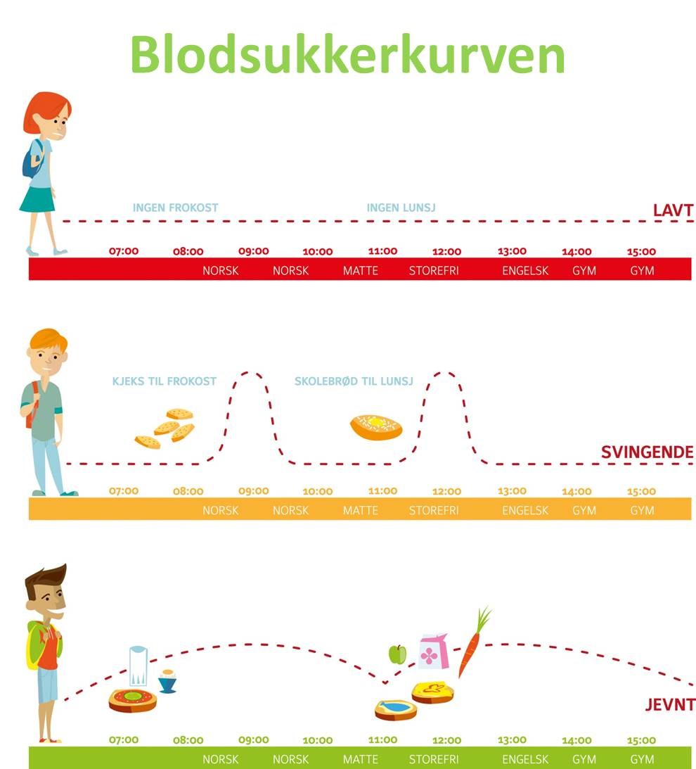
Notes:
Mat og måltidsrytme påvirker blodsukkeret
Hva skjer i kroppen når vi spiser ulike typer mat? Og når vi ikke spiser?
Spiser man ikke frokost starter man dagen med lavt blodsukker og lite energi.
Spiser man kjeks eller annen mat med såkalte «fine» karbohydrater, får man kjapt en følelse av å få energi, men denne forsvinner fort.
Illustrasjonen viser blodsukkeret når du ikke spiser, når du spiser matvarer med mye sukker (og lite fiber) og når du spiser et godt sammensatt måltid med grove brødvarer (grove/langsomme karbohydrater med mye fiber), ulike pålegg, frukt/grønnsaker og melk. Den synliggjør også hvorfor det er viktig med regelmessig påfyll av ernæringsmessig bra mat for å holde ut en hel dag.
Matvarer med mye sukker og hvitt mel, som loff, godteri, brus, kaker og kjeks fordøyes fort og gir rask blodsukkerstigning. Fiberrike matvarer som grove brød- og kornvarer, grønnsaker, fullkornsris, fullkornspasta og belgvekster (bønner, linser og erter) bidrar til langsommere fordøyelse og gir lavere og langsommere blodsukker-stigning.

Slide 15
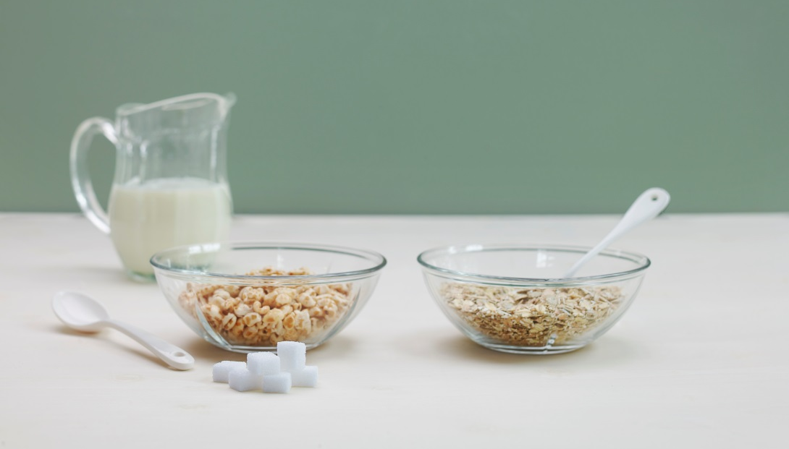
Hvilken frokostblanding velger du?
Notes:
Frokostblandinger kan inneholde mye tilsatt sukker.
Bildet viser en porsjonsstørrelse frokost (som gjennomsnittlig tilsvarer 35 gram) honnikorn til venstre. I 35 gram honnikorn er det 12 gram sukker. Dette tilsvarer 6 sukkerbiter. En porsjon med firkorn (100 gram) til høyre har ikke tilsatt sukker, derfor blir det ingen sukkerbiter foran. Frukt og bær kan tilsettes for å gi søtere smak og er en måte å få inn mer av disse matvarene i frokosten.
(porsjonsstørrelsene er gitt ut fra standard porsjoner i kostholdsplanleggeren: https://www.kostholdsplanleggeren.no/comparefoods/?profileId=149&slot0Id=05.036&slot0Amount=1.0&slot0Unit=porsjon&slot1Id=05.034&slot1Amount=1&slot1Unit=porsjon)
Honnikorn er mye lettere enn frokostblandingen så mengden i gram pr porsjon er mye mindre. Vi har benyttet porsjonsmengder som er angitt i Mål, vekt og porsjonsstørrelse for matvarer utgitt av Helsedirektoratet, Mattilsynet og Universitet i Oslo. https://helsedirektoratet.no/publikasjoner/mal-vekt-og-porsjonsstorrelser-for-matvarer.
Se etter Nøkkelhullet ved valg av for eksempel frokostblandinger, da kan du spare sukker.

Slide 16
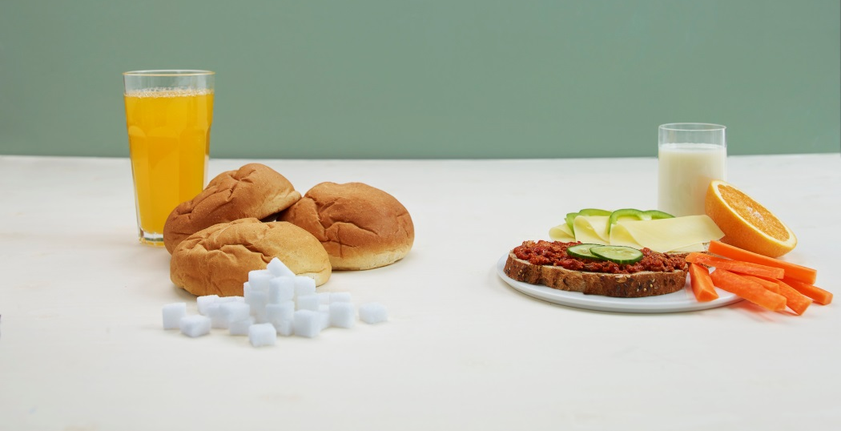
Hva velger du til lunsj?
Notes:
Her sammenlignes et bollemåltid med et vanlig brødmåltid.
Bolle-«måltid»
3 hveteboller (a 80 g) og ½ l sukret brus = 37 sukkerbiter (1076 kcal og 74 g tilsatt sukker).
Brødmåltid
1 skive grovt brød med halvfet hvitost og grønn paprika
1 skive grovt brød med makrell i tomat og agurkskiver
1 liten/halv gulrot
1 glass lettmelk (0,7% fett)
½ appelsin
= 0 sukkerbiter (485 kcal og 0 g tilsatt sukker)
Mer informasjon:
Karbohydrater deles inn i stivelse, sukker (naturlig og tilsatt) og kostfiber. Karbohydrater er den viktigste energikilden i kostholdet vårt.
Karbohydratene i matvarene som er vist på bildet til høyre inneholder grove, eller langsomme, karbohydrater: grove brød- og kornvarer, grønnsaker, belgfrukter. Grove karbohydrater gir stivelse og fiber, fremfor sukker. Matvarene på bildet til venstre er karbohydratrike matvarer av den typen som ikke gir så mye av fiber og andre næringsstoffer kroppen vår trenger. De inneholder fine (raske) karbohydrater med mye tilsatt sukker og fint mel.

Slide 17
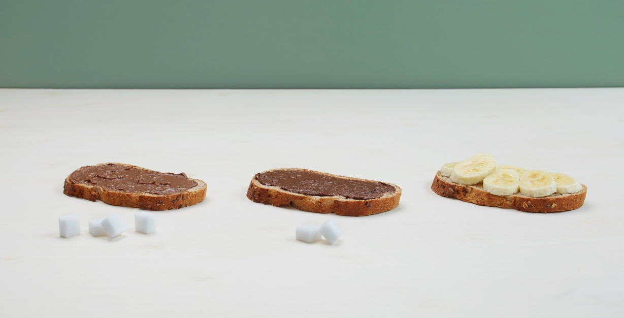
Hva velger du som pålegg?
Notes:
Spørsmål som kan tas opp til diskusjon:
Hva er gode påleggsalternativer?
1 brødskive med sjokoladepålegg (15 g)= 4 sukkerbiter
1 brødskive med sjokoladepålegg med mindre sukker (15 g) = 2 sukkerbiter
1 brødskive med ½ banan = ingen tilsatt sukker / 0 sukkerbiter.
Det finnes flere påleggstyper med mye tilsatt sukker, her er sjokoladepålegg brukt som eksempel. Frukt, her som banan, kan brukes som pålegg og gir mindre energi enn sukkerrike pålegg og har også viktige næringsstoffer.

Slide 18
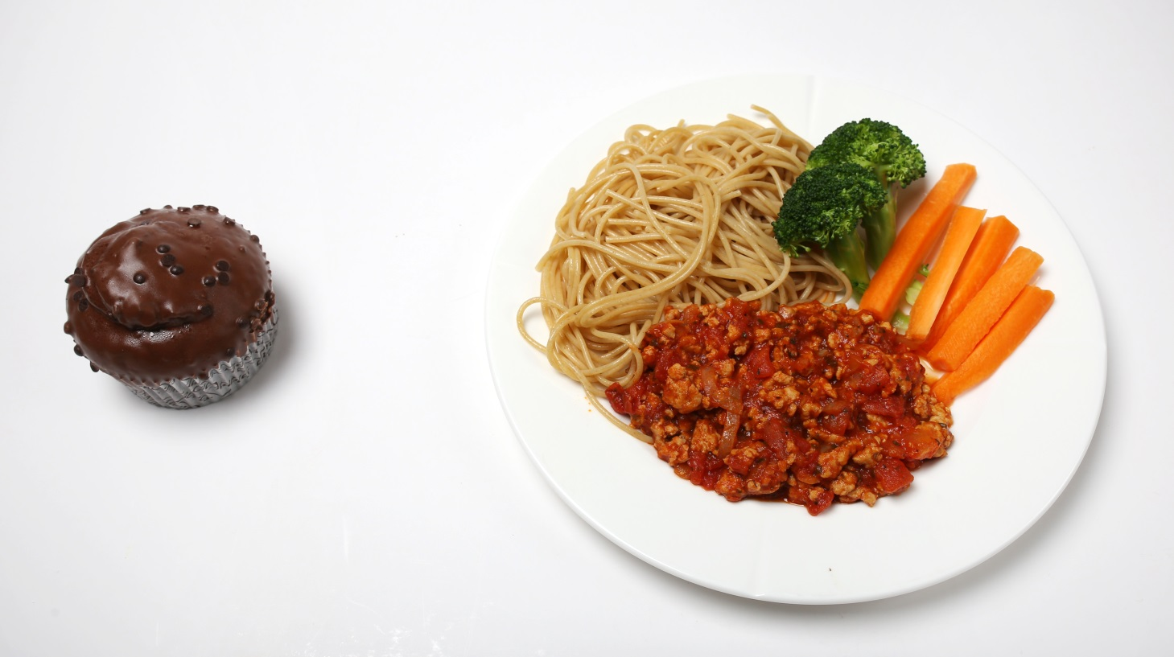
Hva velger du til middag?
Notes:
En sjokolademuffins kan inneholde like mye energi som en porsjon pasta bolognese (Energi: 400-450 kcal). Og mye mer tilsatt sukker!
Dette bildet viser hvor stor forskjell det kan være på energitettheten (mengde energi pr 100 g matvarer) i ulike matvarer.
Energimengden på venstre og høyre bilde er omtrent lik (ca. 400 kcal hver). Men siden en muffins (ferdigkjøpt) inneholder mye mer energi pr 100 g enn vanlige matvarer som inngår i et middagsmåltid, kan vi spise mye mer av vanlig mat (middag). I tillegg får vi mye mer av viktige næringsstoffer som vitaminer, mineraler og fiber i middagsmåltidet. (Her er det brukt fullkorns-spaghetti).
Kilde: Kostverktøyet (kostverktoyet.no)

Slide 19
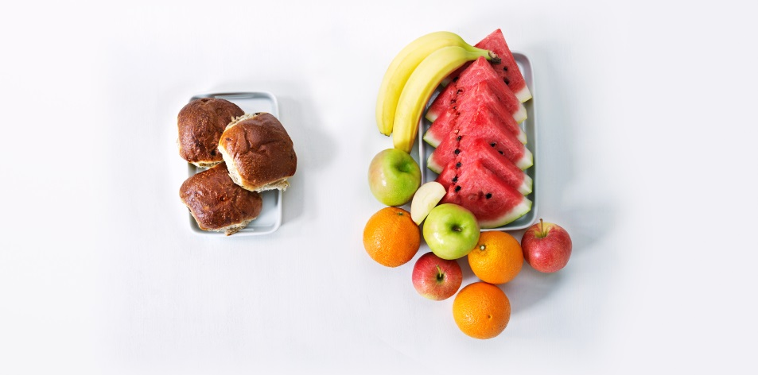
Like mye energi i tre boller som i all frukten
Notes:
Dette bildet er ment å illustrere ulikt energiinnhold i matvarer og øke bevisstheten om at liten mengde søte matvarer ikke betyr lite energi.
Det er like mye energi i de 3 bollene som i all frukten.
Bakgrunnsinformasjon ved evt spørsmål/diskusjon
«Måltid 1»
3 hveteboller med sjokoladebiter (a ca 85 g) veier ca 255 g og gir ca 950 kcal.
«Måltid 2»
Energiinnholdet i de 3 bollene tilsvarer energiinnholdet i mengden frukt (energi):
2 bananer (ca 350 g), ¾ kg epler, ¾ kg appelsiner og 1,1 kg vannmelon (m/skall)

Slide 20
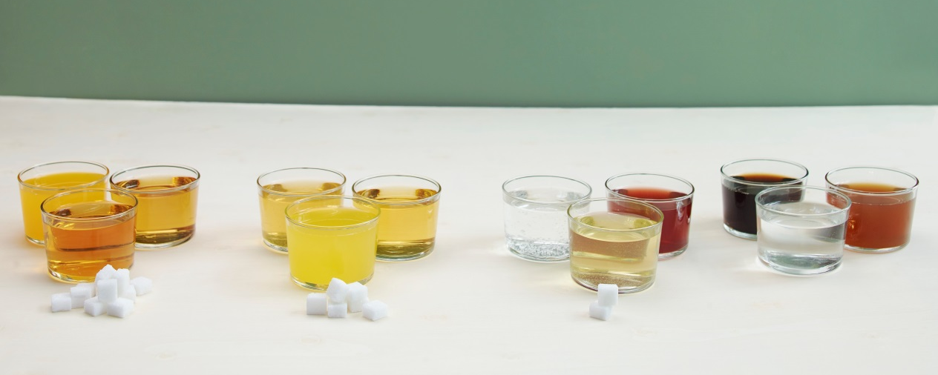
Hvor mye sukker drikker du?
Notes:
Velg vann som tørstedrikk. Mengde tilsatt sukker i drikke kan variere mye! En halv liter brus med sukker inneholder 50 g sukker = 25 sukkerbiter Velg vann eller variantene med mindre sukker. Les næringsdeklarasjon eller ingrediensliste, mer om det senere.
Her er eksempler på ulike drikker gruppert etter gjennomsnittlig sukkerinnhold pr glass (2 dl). Mengden sukker er vist som sukkerbiter. 1 sukkerbit veier ca. 2 g, så sukkermengden i gram er dobbelt så mye som antall sukkerbiter
Sukkerinnholdet i de ulike drikkene varierer fra 10 sukkerbiter pr glass og ned til 0!
Hvilke typer drikker har gjennomsnittlig samme innhold av sukker som sees på bildet?
Gruppe 1: 10 sukkerbiter (snitt, 2 dl drikke): energidrikk, sukret brus, eplenektar
Gruppe 2: 8 sukkerbiter (snitt, 2 dl drikke): iste, saft
Gruppe 3: 2 sukkerbiter (snitt, 2 dl drikke): smakssatt vann, iste
Gruppe 4: Ingen sukkerbiter: brus med søtstoff, iste, vann
(en produkttype kan stå i flere grupper, da sukkerinnholdet varierer)
Litt informasjon om andre drikker
I kostrådet om å la magre meieriprodukter være en del av det daglige kostholdet, inngår melk. Det anbefales å velge magre melketyper som skummet melk og lettmelk med 0,7 prosent fett eller mindre.
I kostrådet om å spise minst fem porsjoner grønnsaker, frukt og bær hver dag, angis at ett glass juice om dagen kan inngå som én av de anbefalte fem porsjonene av grønnsaker, frukt og bær. Kaffe og te gir lite eller ingen energi forutsatt at sukker (og/eller melk/fløte) ikke tilsettes. Les mer om drikker; https://helsenorge.no/kosthold-og-ernaring/kostrad/velg-vann-som-torstedrikk

Slide 21
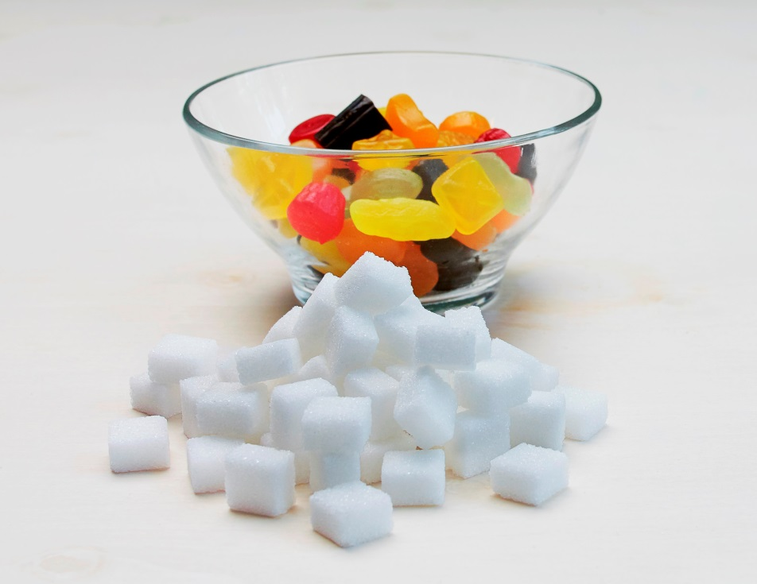
Smågodt gir mye sukker
100 gram
=
25 sukkerbiter
Notes:
100 gram smågodt tilsvarer ca. 10 mellomstore godteribiter, men størrelsen på bitene kan variere mellom ulike typer godteri.

Slide 22
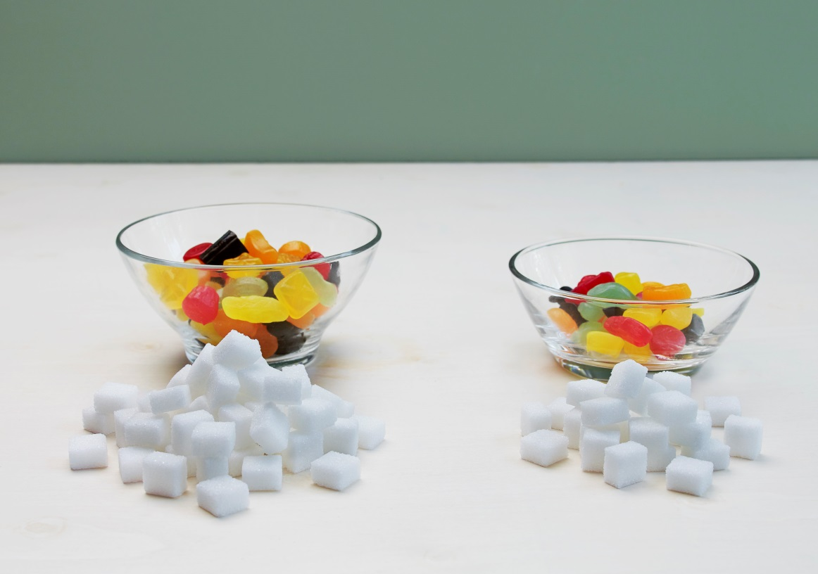
Hvor mye spiser du av gangen?
Notes:
Porsjonsstørrelse spiller en rolle!
1 skål med 200 g godteri: tilsatt sukker i denne godterimengden tilsvarer sukkermengden i 50 sukkerbiter (100 g sukker)
1 skål med 100 g godteri; tilsatt sukker i denne godterimengden tilsvarer sukkermengden i 25 sukkerbiter (50 g sukker)
100 g smågodt tilsvarer ca 10 biter godteri, men størrelsen på bitene kan variere mellom ulike typer godteri.

Slide 23
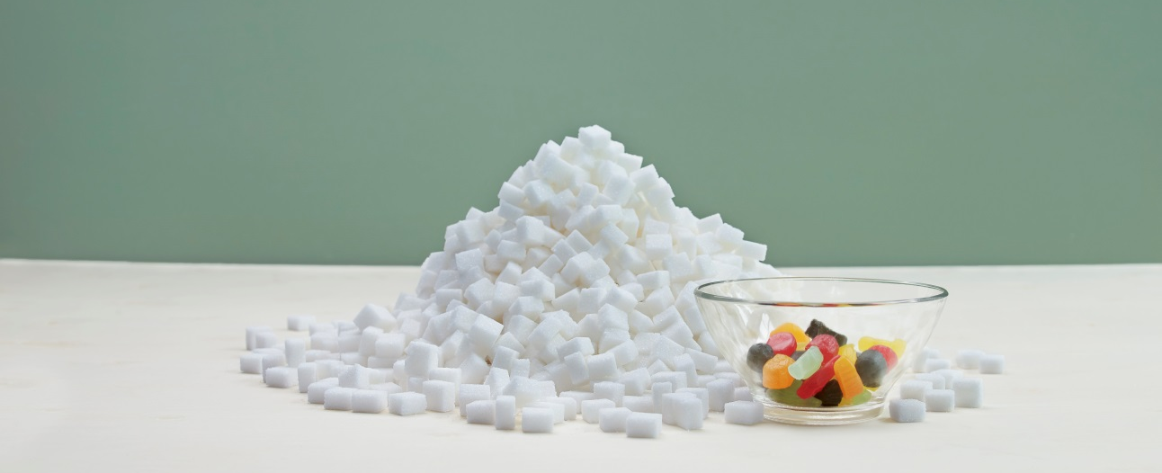
Ett år med lørdagsgodt
1 300 sukkerbiter!
Notes:
Sukker i lørdagsgodt i ett år.
Lørdagsgodt med 100 gram smågodt i ett år tilsvarer 1 300 sukkerbiter = 2600 gram sukker eller 2,6 kg.
100 g smågodt tilsvarer ca 10 biter godteri, men størrelsen på bitene kan variere mellom ulike typer godteri.

Slide 24
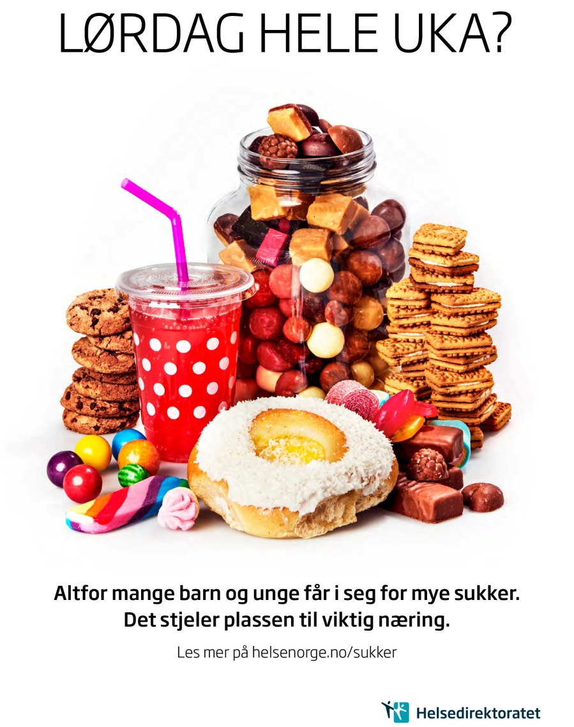
Notes:
La brukerne komme med forslag til hvordan det lett blir «lørdagskos» hele uka/hver dag for å øke bevisstheten om forbruk og situasjoner dette lett skjer i.

Slide 25
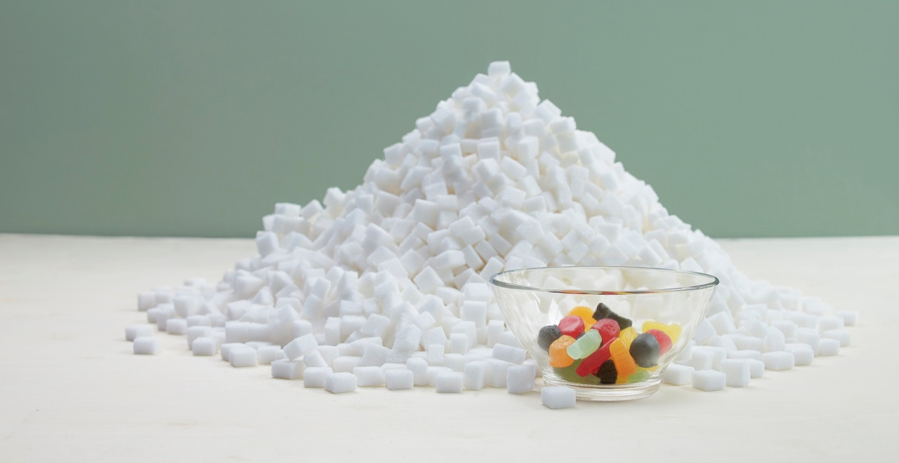
Lørdagsgodt tre ganger i uka
Ett år:
3 900 sukkerbiter!
Notes:
Smågodt 3 ganger i uken (100 gram) i ett år tilsvarer 3 900 sukkerbiter
Dette tilsvarer 7,8 kg sukker og 31 200 kalorier.
100 g smågodt tilsvarer ca 10 biter godteri, men størrelsen på bitene kan variere mellom ulike typer godteri.

Slide 26
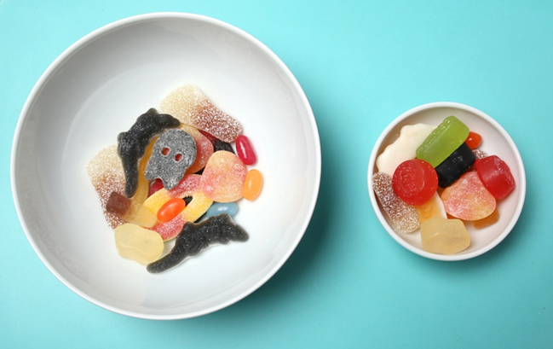
Små grep
- velg mindre skåler, da virker mengden større
Notes:
Server lørdagsgodtet i små skåler for da ser det ut som det er mer (Bildet inneholder 100 g smågodt i hver skål)
100 g smågodt tilsvarer ca 10 biter godteri, men størrelsen på bitene kan variere mellom ulike typer godteri.
Bildet er hentet fra kostholdsverktøyet.no

Slide 27
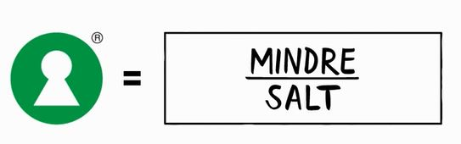
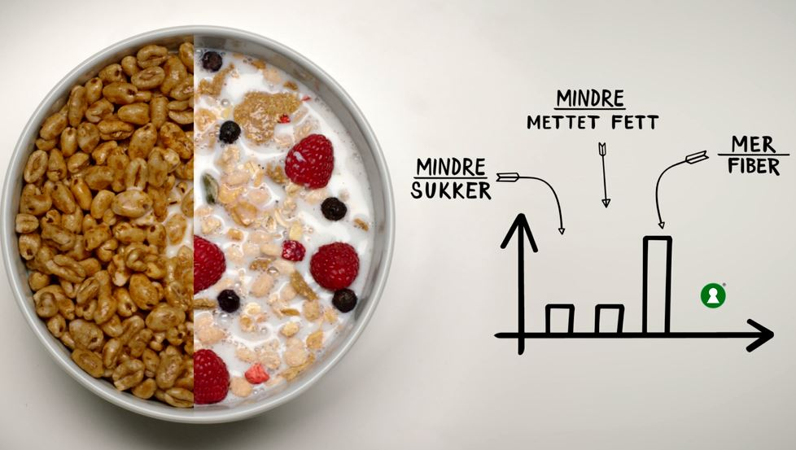
Notes:
Små grep
- se etter Nøkkelhullet
Nøkkelhullmerkede matvarer har mer fiber og mindre mettet fett, salt og sukker enn tilsvarende matvarer uten Nøkkelhullet. Nøkkelhullet hjelper deg med å gjøre sunnere valg når du handler mat i butikken. Velger du for eksempel en nøkkelhullsmerket frokostblanding foran en frokostblanding uten Nøkkelhullet, får du i deg mer fiber og mindre sukker.
Nøkkelhullet omfatter matvarer som er basis i et sunt og variert hverdags-kosthold. Brus, godteri, kaker og kjeks inngår ikke i disse matvarene og kan ikke få Nøkkelhullet.
Helsedirektoratet og Mattilsynet står bak Nøkkelhullsordningen.
Les mer om Nøkkelhullet på helsedirektoratet.no.

Slide 28
Små grep
- les ingredienslisten
Jo tidligere sukker står oppgitt i ingredienslisten, jo mer av produktet består ofte av sukker
Sammenlign varene: Yoghurt
Ingredienser (naturell): Helmelk, skummetmelkpulver, (…)
Ingredienser (jordbær): Helmelk, 6% sukker, 4% jordbærskummet-melkpulver, aroma, (…)
Notes:
I ingredienslisten er ingrediensene satt opp i fallende rekkefølge. Dette betyr at den ingrediensen det er mest av, er nevnt først. Dersom sukker er oppført tidlig på listen, kan det være lurt å vurdere alternative produkter.
Eksempel på ingrediensliste fra en variant av yoghurt naturell og fra en yoghurt med jordbær. Sukker kommer som andre ingrediens i innholdet i produktet med jordbær og utgjør derfor en større andel av totalinnholdet enn ingrediensene som kommer senere i listen (f.eks. melkepulver).
Naturell yoghurt har ikke tilsatt sukker, bare sukkerarter som finnes naturlig i melken.

Slide 29
Små grep
- les på næringsdeklarasjonen
Notes:
Bildet viser eksempel på en næringsdeklarasjon.
Næringsdeklarasjonen på innpakkede matvarer viser hvor mye matvaren inneholder av energi og noen næringsstoffer det er obligatorisk å oppgi. Deklarasjonen gjør det mulig å sammenligne innholdet av disse næringsstoffene i ulike matvarer, og enklere å velge de alternativene som er best for helsa. I selve næringsdeklarasjonen skal totalt innhold av karbohydrater hvorav mengde sukkerarter, oppgis, men mengde tilsatt sukker kan ikke oppgis. Det er mulig å opplyse om mengde tilsatt sukker utenfor deklarasjonen. (Sukkerarter defineres som alle mono- og disakkarider.)
Kostfiber vises ikke alltid i næringsdeklarasjonen fordi det er frivillig å angi mengden fiber.
Ingredienslisten kan også brukes til å sammenligne ulike produkter. Jo tidligere sukker står oppgitt i ingredienslisten, jo mer av produktet består ofte av sukker.
Les mer om næringsdeklarasjon: https://www.mattilsynet.no/mat_og_vann/merking_av_mat/generelle_krav_til_merking_av_mat/nye_krav_til_naeringsdeklarasjonen.20419

Slide 30
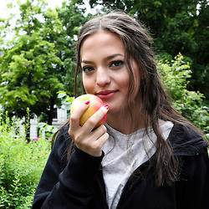
Ikke kjipt å si nei
Hvordan unngå lørdag hele uka?
Sett grenser for barna
Hvor ofte og hvor mye
Notes:
[Dette lysbildet er til foreldre, kan tas ut/justeres hvis vises til barn/unge]
Til diskusjon:
Hvordan unngå lørdag hele uka?
Sett grenser for barna
Hvor ofte og hvor mye
Som forelder er du ikke kjip om du sier nei til brus og søtsaker hver dag.
Sett grenser på hvor ofte og hvor mye.

Slide 31
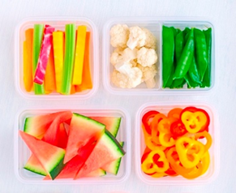
Små grep
- gode alternativer til søtsaker og sukret drikke
Oppkuttet frukt eller bær
Vann med frukt eller bær
Rørte bær som alternativ til syltetøy
Banan eller eplemos som alternativ til tilsatt sukker i vafler og pannekaker
Smoothie
Notes:
Smoothie kan også lages som iskrem!
Evt til diskusjon; hva serveres på arrangement (i regi av skole, fritidsaktiviteter mv) for barn/unge? Tilbys noe av dette?

Slide 32
Notes:
Fargerike alternativer til smågodt.

